Slide 1







Notes:
Thiết kế: Hương Thảo – Zalo 0972.115.126

Slide 2


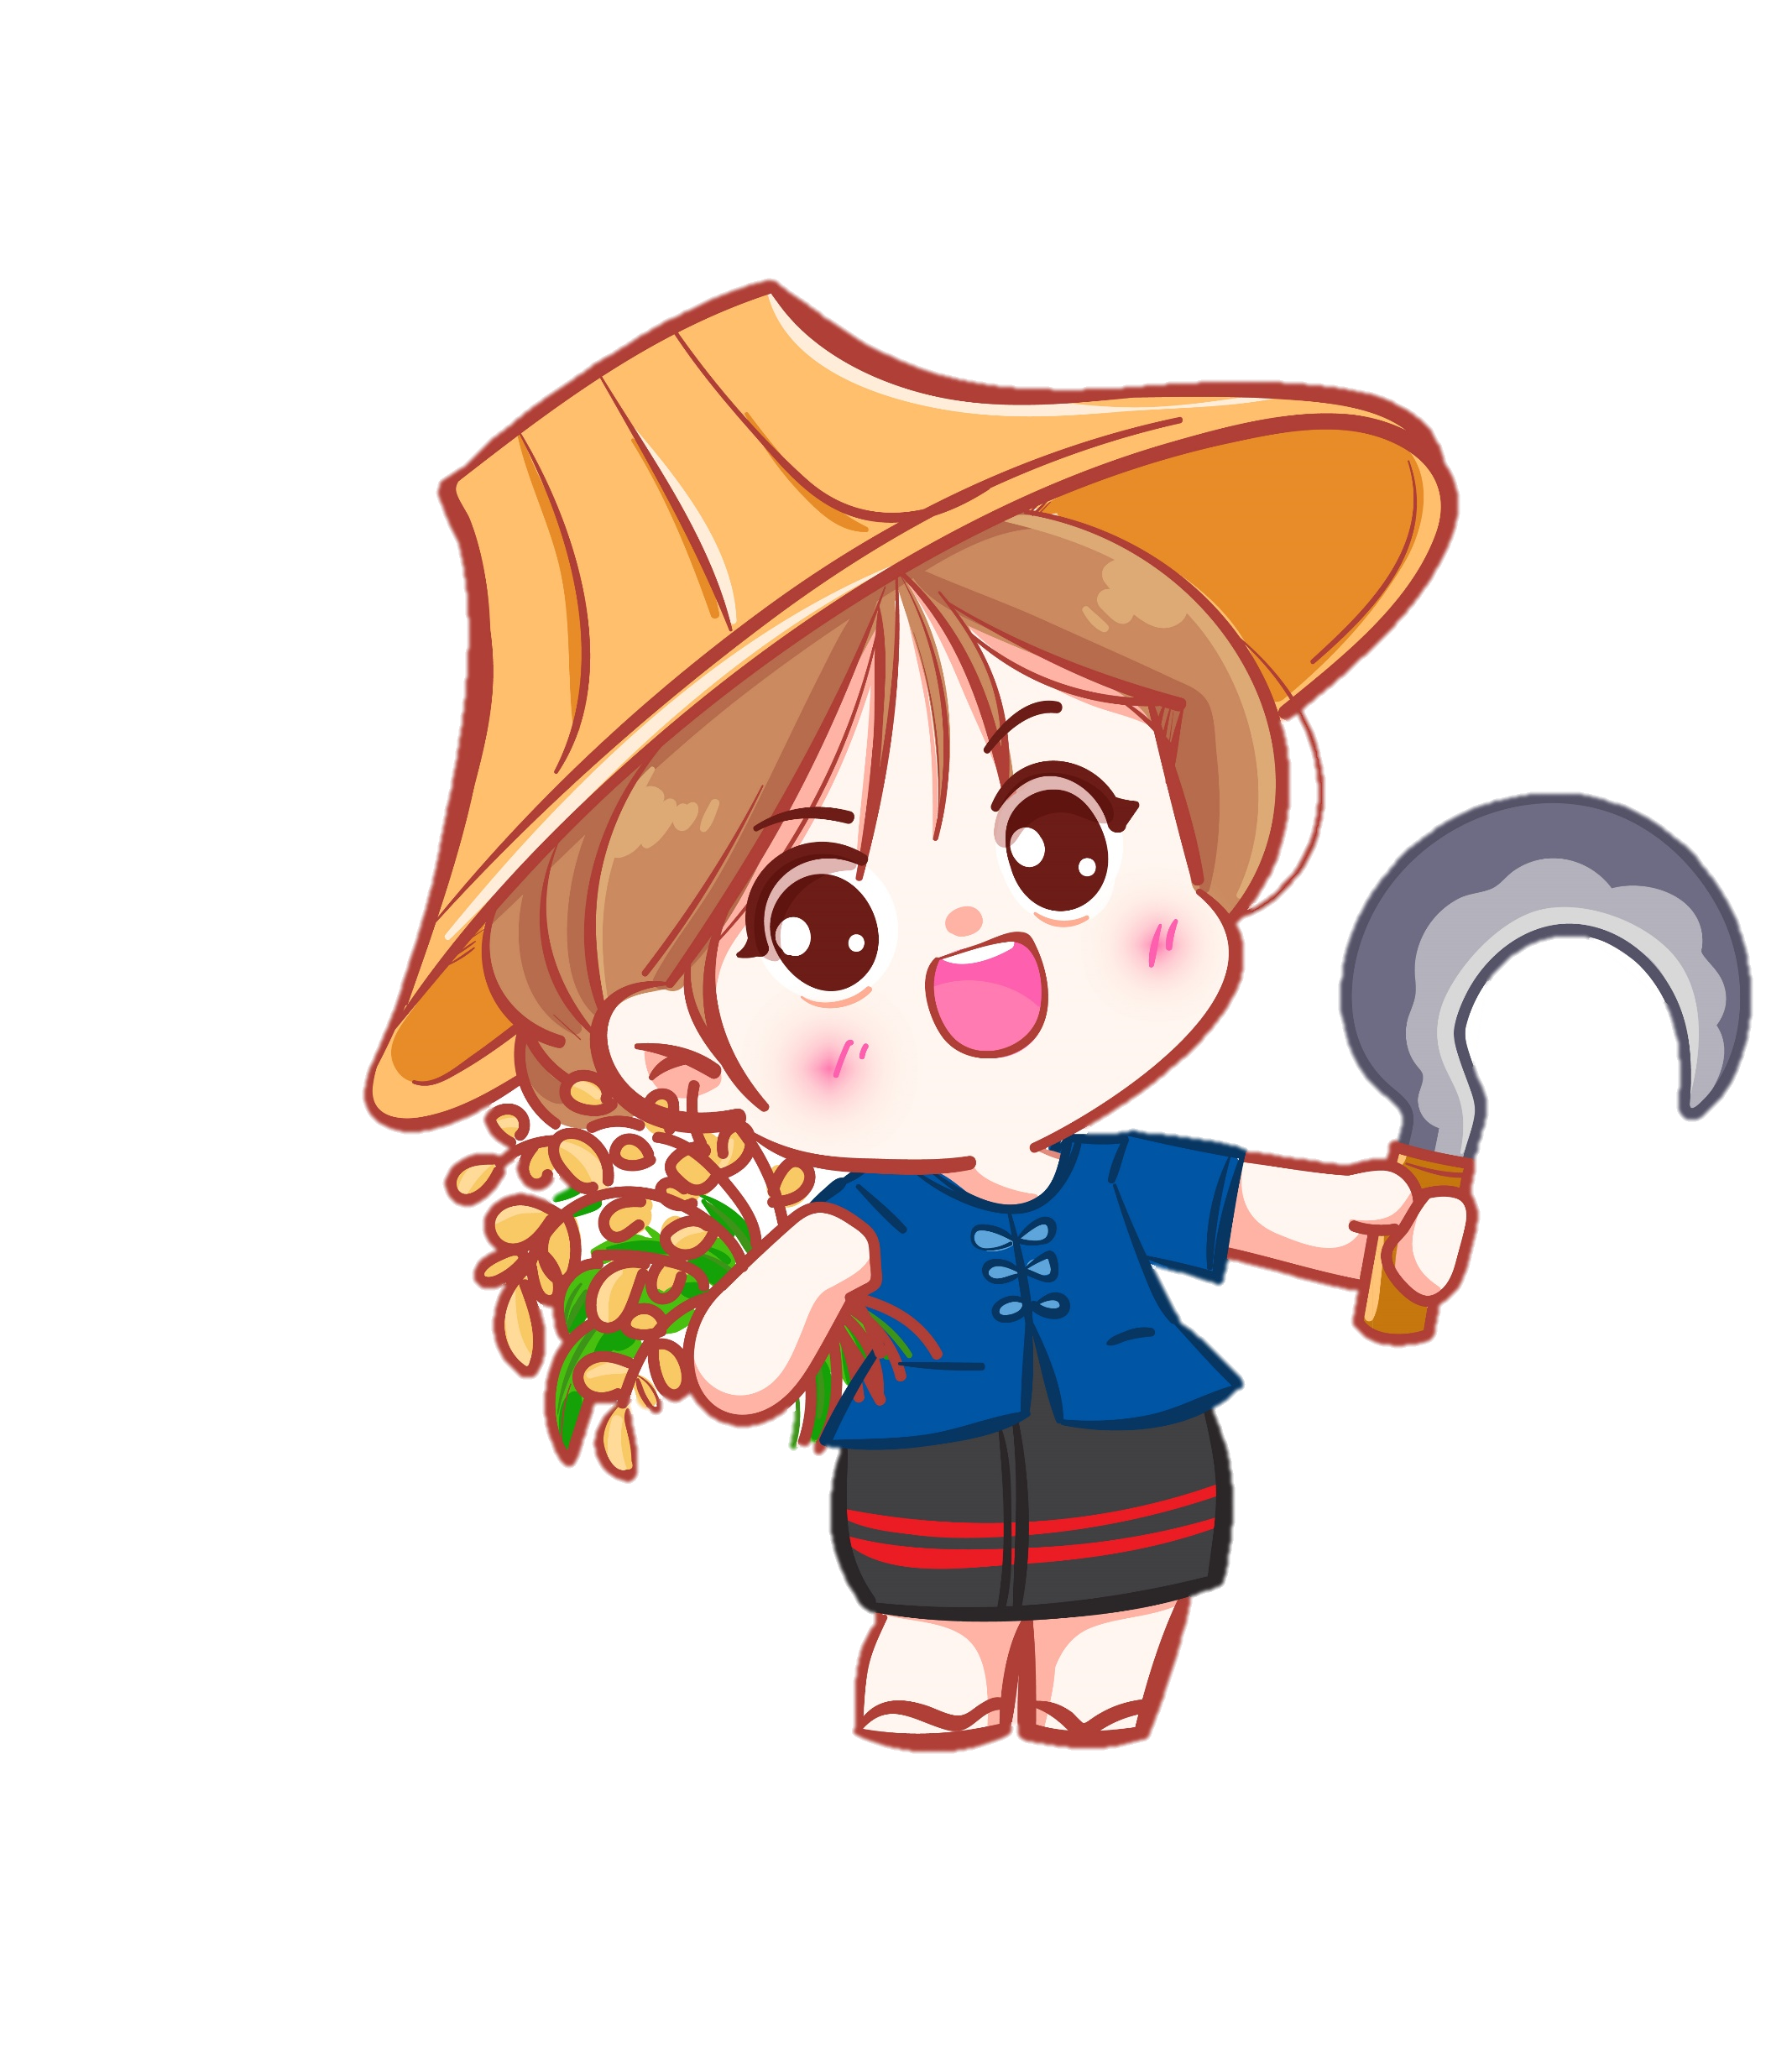

Để thu hoạch bông hoa, các bạn hãy trả lời đúng các câu hỏi tìm hiểu bài nhé!
3
1
2
Notes:
Click vào số trên bông hoa → Hiện câu hỏi.
Click vào cánh hoa → Bông hoa biến mất.
Click vô cô bé sau khi đã thu hoạch hết bông hoa → hiện trang cuối.

Slide 3


1. Tìm các từ có nghĩa giống nhau trong những câu thơ sau:
Giêng, Hai rét cứa như dao,
Nghe tiếng chào mào chống gậy ra trông
Nom Đoài rồi lại ngắm Đông
Bề lo sương táp, bề phòng chim ăn.
trông - nom

Slide 4
2. Tìm các từ có nghĩa giống nhau trong những đoạn văn sau:
Đất nước ta sạch bóng quân thù. Hai Bà Trưng trở thành hai vị anh hùng đầu tiên được lưu danh trong lịch sử nước nhà.
Đất nước – nước nhà

Slide 5
3. Tìm các từ có nghĩa giống nhau trong những câu thơ sau:
Con tàu như mũi tên
Đang lao về phía trước
Em muốn con tàu này
Đưa em đi khắp nước
Ơi Tổ quốc! Tổ quốc!
nước – Tổ quốc

Slide 6

Cảm ơn các bạn đã giúp mình thu hoạch bông hoa!

Slide 7







Notes:
Thiết kế: Hương Thảo – Zalo 0972.115.126

Slide 8


Slide 9
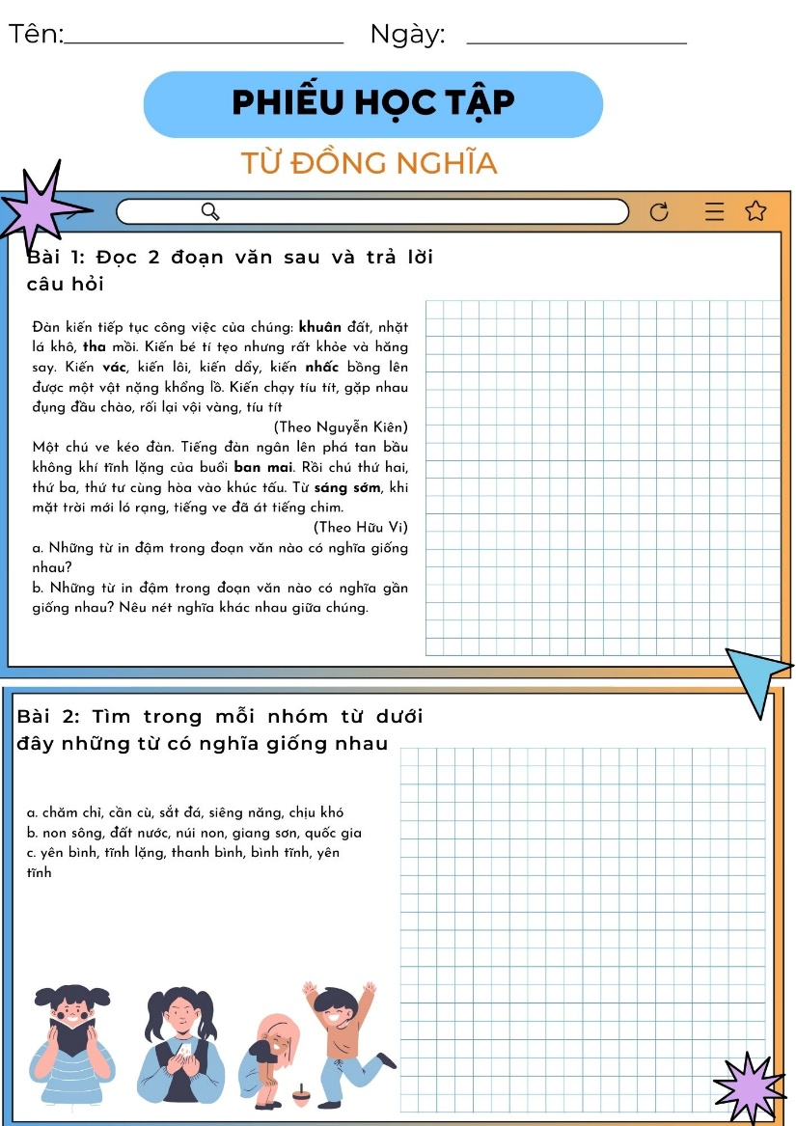
Đọc bài 1 và bài 2 để hoàn thành phiếu bài tập

Slide 10

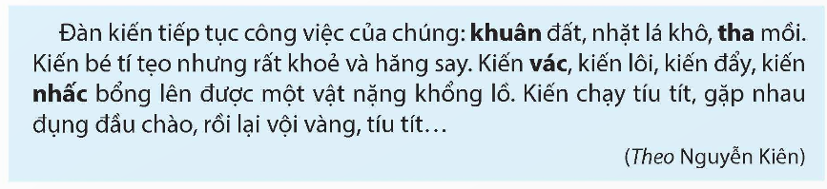
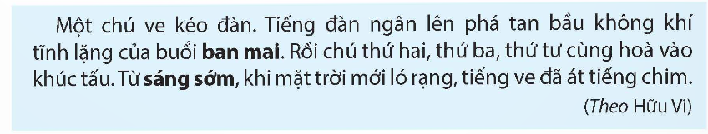
1. Đọc 2 đoạn văn sau và trả lời câu hỏi.
a. Những từ in đậm trong đoạn văn nào có nghĩa giống nhau?
b. Những từ in đậm trong đoạn văn nào có nghĩa gần giống nhau? Nêu nét nghĩa khác nhau giữa chúng.

Slide 11


- 4 từ đều nói về hành động tác động vào một vật nặng (thường là mang/chuyển) và làm cho vật đó thay đổi vị trí.
– Nét nghĩa khác nhau: cách thức tác động và làm cho vật thay đổi vi trí.
+ khuân: khiêng vác đồ vật nặng;
+ tha: mang đi bằng cách ngậm chặt ở miệng hoặc mỏ;
+ vác: mang vật nặng bằng cách đặt lên vai;
+ nhấc: nâng lên, đưa lên cao hơn.
Đoạn a chứa các từ có nghĩa gần giống nhau: khuân, tha, vác, nhấc.

Slide 12
Thiết kế: Hương Thảo – Zalo 0972.115.126
2 từ này đều nói về thời điểm bắt đầu buổi sáng, khi mặt trời sắp nhô lên khỏi đường chân trời
Đoạn b chứa các từ có nghĩa giống nhau: ban mai, sáng sớm.

Slide 13
2. Tìm trong mỗi nhóm từ dưới đây những từ có nghĩa giống nhau.
a. chăm chỉ, cần cù, sắt đá, siêng năng, chịu khó
b. non sông, đất nước, núi non, giang sơn, quốc gia
c. yên bình, tĩnh lặng, thanh bình, bình tĩnh, yên tĩnh

Slide 14
Câu | Những từ có nghĩa giống nhau | Từ không cùng nhóm
a
b
c
Chăm chỉ, cần cù, siêng năng, chịu khó
Sắt đá
Non sông, đất nước, giang sơn, quốc gia
Núi non
Yên bình, tĩnh lặng, thanh bình, yên tĩnh
Bình tĩnh

Slide 15

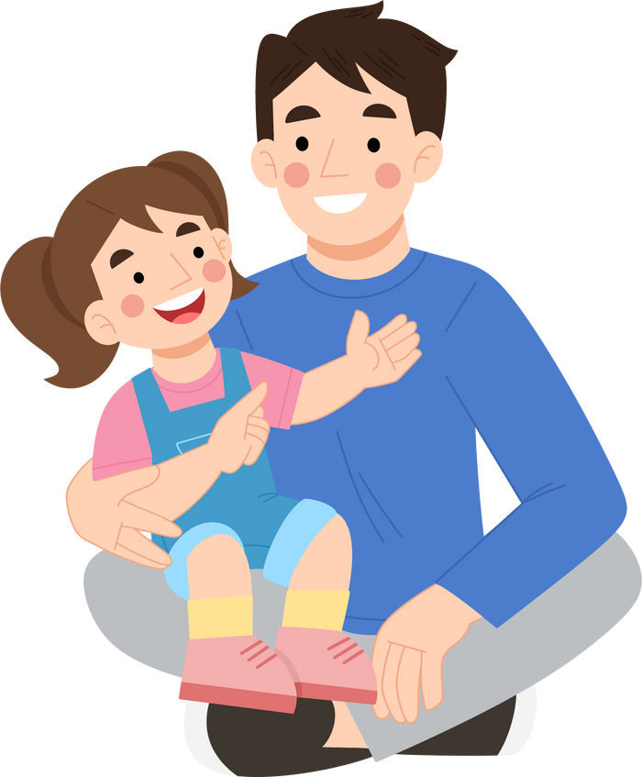
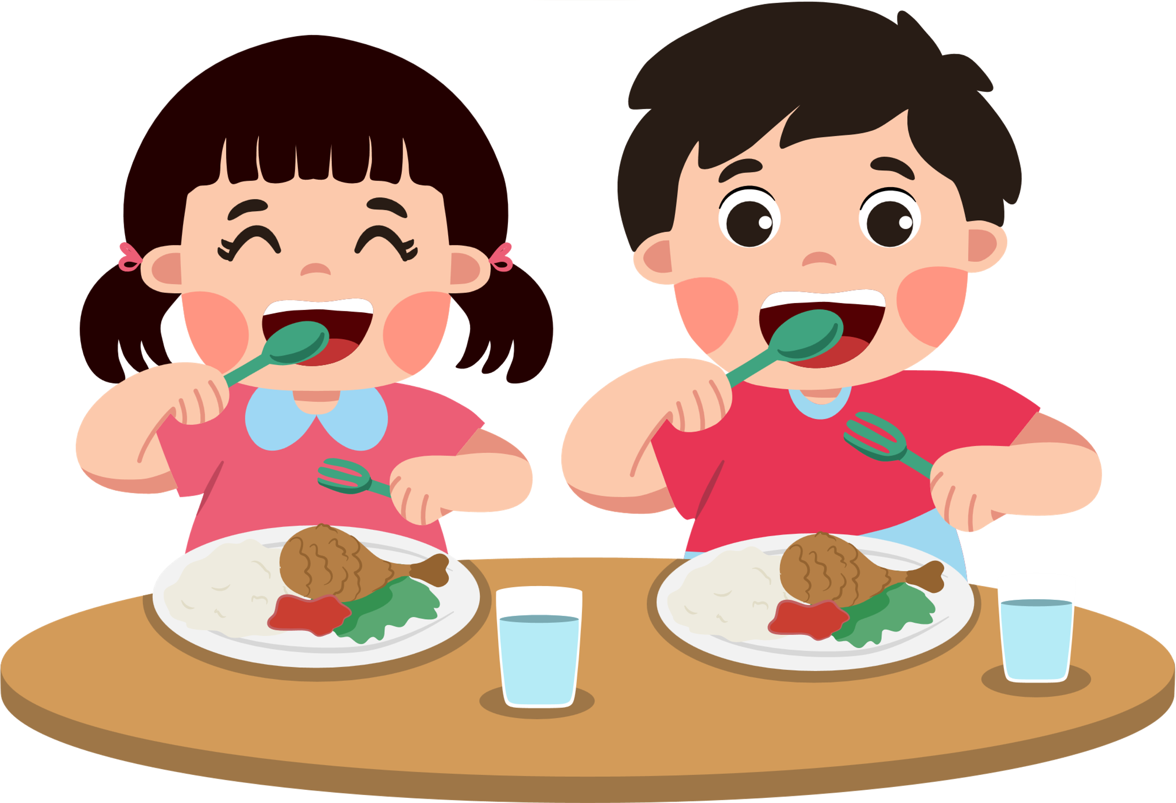
Khi viết hoặc nói, cần lựa chọn từ phù hợp nhất với ý nghĩa được thể hiện.
Ví dụ: Bố, ba cha
Ví dụ: ăn, xơi, chén
Có nghĩa giống nhau
Có nghĩa gần giống nhau
TỪ ĐỒNG NGHĨA
Notes:
Thiết kế: Hương Thảo – Zalo 0972.115.126

Slide 16
3. Những thành ngữ nào dưới đây chứa các từ đồng nghĩa? Đó là những từ nào?
a. Chân yếu tay mềm
b. Thức khuya dậy sớm
c. Đầu voi đuôi chuột
d. Một nắng hai sương
e. Ngăn sông cấm chợ
g. Thay hình đổi dạng

Slide 17
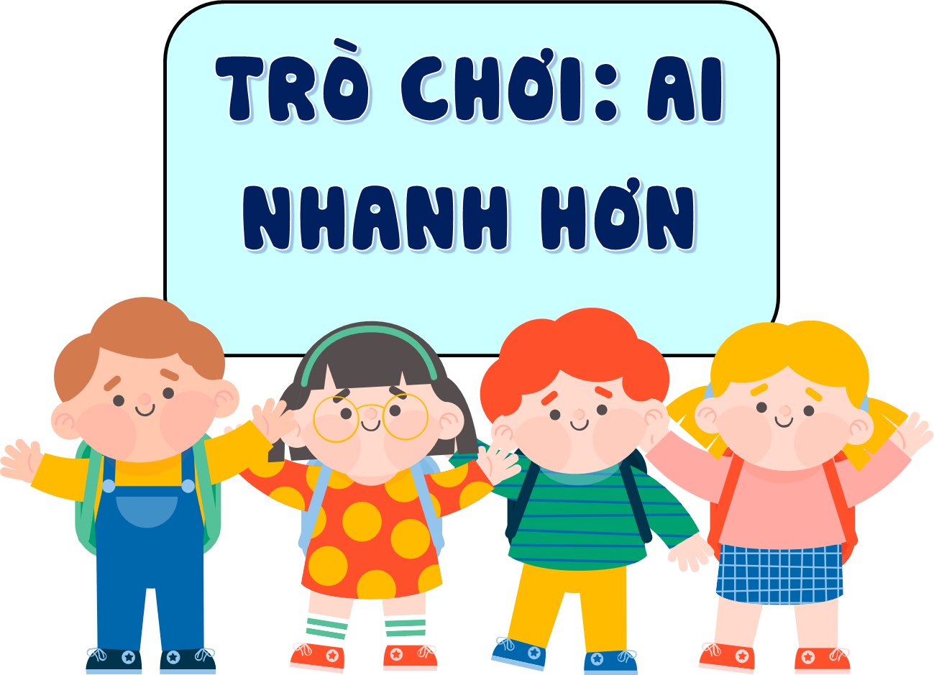
Vòng 1: Khi hiệu lệnh cho phép thực hiện nhiệm vụ, lần lượt từng HS của mỗi nhóm lên nhấc 1 thẻ từ lên đọc và xếp vào cột phù hợp (có chứa từ đồng nghĩa / không chứa từ đồng nghĩa). Các đội có nhiều đáp án đúng nhất và nhanh hơn, được vào vòng 2.
Vòng 2: Khi hiệu lệnh bắt đầu, đội thi cần chỉ rõ (gạch chân / viết) những cặp từ đồng nghĩa có trong các thành ngữ đã chọn. Đội thắng cuộc là đội nêu đáp án đúng nhất.

Slide 18
TT | Thành ngữ chứa từ đồng nghĩa | Từ đồng nghĩa
e
Có 1 cặp từ đồng nghĩa: ngăn, cấm.
Ngăn sông cấm chợ
Có 2 cặp từ đồng nghĩa: thay – đổi; hình – dạng.
g
Thay hình đổi dạng

Slide 19
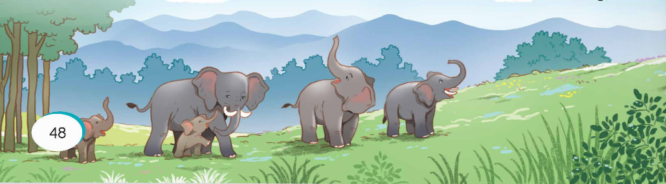
4. Chọn từ thích hợp trong mỗi nhóm từ 4. đồng nghĩa để hoàn thiện đoạn văn.
Tháng Ba, tháng Tư, Tây Trường Sơn ⁽¹⁾ (khai mạc/ bắt đầu) mùa mưa. Mưa tới đâu, cỏ lá ⁽²⁾ (tốt tươi/ tươi tắn) tới đó. Phía trước bầy voi luôn luôn là những vùng đất ⁽³⁾ (no nê/ no đủ), nơi chúng có thể sống những ngày sung sướng bù lại thời gian ⁽⁴⁾ (đói khát/ đói rách) của mùa thu. Vì thế, bầy voi cứ theo sau những cơn mưa mà đi. Đó là luật lệ của rừng.
(Theo Vũ Hùng)

Slide 20
Câu | Đáp án | Giải thích
1
2
3
Tháng Ba, tháng Tư, Tây Trường Sơn bắt đầu mùa mưa.
Không chọn khai mạc vì khai mạc chỉ dùng trong trường hợp bắt đầu/mở đầu một buổi biểu diễn hay một buổi lễ.
Chọn tươi tốt vì từ này diễn tả được đặc điểm của cây cối xanh tốt do được phát triển trong điều kiện thuận lợi. Không chọn tươi tắn vì từ này còn có nét nghĩa “ánh lên niềm vui” (nụ cười tươi tắn)
Mưa tới đâu, cỏ lá tốt tươi tới đó.
Phía trước bầy voi luôn luôn là những vùng đất no đủ, nơi chúng có thể sống những ngày sung sướng bù lại thời gian đói khát của mùa thu.
Câu văn nói về một vùng đất, từ no đủ phù hợp để nói về đời sống vật chất của một nơi sinh sống. Không chọn no nê vì từ này chỉ nói về cảm giác ăn một bữa no.
Chọn đói khát vì từ này diễn tả sự thiếu ăn, khổ cực. Không chọn đói rách vì từ này diễn tả cảnh sống khổ cực của con người (ăn đói, mặc rách).

Slide 21


Slide 22
Tm từ đồng nghĩa với mỗi từ in đậm trong bài ca dao dưới đây:
Lên rừng bắt tép kho cà
Xuống sông hái quả thanh trà về ăn
Lên rừng bắt con cá măng
Xuống sông đánh hổ, đánh trăn mang về...
(Ca dao)

Slide 23
trái
Từ đồng nghĩa với quả

Slide 24
Hùm
Cọp
Ông ba mươi
Từ đồng nghĩa với hổ

Slide 25
đem
Từ đồng nghĩa với mang

Slide 26

Notes:
Thiết kế: Hương Thảo – Zalo 0972.115.126

Slide 27
LỜI CẢM ƠN
Chân thành cảm ơn quý thầy cô đã sử dụng tài liệu. Mong quý thầy cô sử dụng tài liệu nội bộ và không chia sẻ đi các trang mạng xã hội nhé!
Mong rằng tài liệu này sẽ giúp quý thầy cô gặt hái được nhiều thành công trong sự nghiệp trồng người.
Trong quá trình soạn bài có lỗi nào mong quý thầy cô phản hồi lại Zalo hoặc FB giúp em.
Zalo duy nhất của em: 0972.115.126 (Hương Thảo). Các nick khác ngoài nick này đều là giả mạo.
Facebook: https://www.facebook.com/huongthaoGADT

